Slide 1
第八章 宪法实施的监督

Slide 2
教学目的和基本要求
违宪审查是一项保障宪法实施的具体制度设置。它与保障法律实施的制度设置不同，同时违宪审查制度在不同国家其具体表现形式又具有很大的差异。所以在学习过程中应该结合各国违宪审查制度的规范依据和实践中的运行状况具体理解不同国家违宪审查制度的共性和个性。

Slide 3
本章核心概念
违宪与违法
违宪审查
代表机关审查制
司法审查制
宪法法院审查制
宪法委员会审查制

Slide 4
本章主要内容
一、违宪审查的概念
二、违宪审查的起源
三、违宪审查的功能
四、违宪审查的种类
五、中国的违宪审查

Slide 5
第一节 宪法实施

Slide 6
一、宪法实施概述
（一）宪法实施的概念
宪法实施，是指宪法在国家现实生活中的贯彻落实，是使宪法规范的内容转化为具体社会关系中的人的行为。
（二）宪法实施主体
广义上讲，宪法实施的主体非常广泛，包括国家机关、政党、社会团体、企事业组织和公民等；狭义上讲，宪法实施主要通过国家机关以作出宪法行为的方式得以实现。本章主要在狭义层面使用宪法实施概念。
宪法实施主体包括：全国人大及其常委会、地方人大及其常委会、国家主席、国务院、中央军事委员会、地方各级人民政府、人民法院和人民检察院。在我国，不同的国家机关依据法定的不同职权，以不同的形式实施宪法。

Slide 7
二、宪法实施的功能
我国宪法实施的功能表现在社会生活的不同方面。
首先，通过宪法实施，实现人民的根本意志和党的主张。在我国，宪法和法律是党的主张和人民意志相统一的具体表现。在整个法律体系中，宪法是根本法，其所体现的意志和主张具有根本性，只有宪法得到切实的实施，党的主张和人民的意志才能得以实现。
其次，通过宪法实施，保护公民的基本权利。宪法规定和保障公民的基本权利。有关宪法实施的制度或程序为公民权利与自由的实现提供了必要的基础和依据。
最后，通过宪法实施，落实宪法规定的国家基本制度实施宪法实际上就是维护和巩固国家的根基，实现国家的基本制度。

Slide 8
思考题
1.为什么建立违宪审查制度？
2.违宪与违法的关系？
3.违宪审查制度的功能有哪些？
4.联系相关法律规定，概括我国违宪审查制度的基本特点并思考其完善的途径？
5.违宪审查与宪法保障的关系如何？

Slide 9
第二节 宪法监督

Slide 10
一、宪法监督概述
（一）违宪
违反宪法，包括违反宪法的规定、原则和精神。
违宪与违法既有联系又有区别。
（二）违宪审查
违宪审查，是指由特定国家机关依据特定的程序和方式对宪法行为是否符合宪法进行审查并作出处理的制度。

Slide 11
二、宪法监督制度的历史发展
（一）马伯里诉麦迪逊案
马伯里诉麦迪逊案
Marbury v. Madison, 5 U.S. 137 (1803)
马歇尔大法官判决的核心：
1.宪法是最高法；
2.最高法院享有宪法的最终解释权。
《联邦党人文集》第七十八篇

Slide 12
马伯里诉麦迪逊案
Marbury v. Madison, 5 U.S. 137 (1803)
1800年大选揭晓，联邦党人约翰•亚当斯总统落选，民主党人托马斯•杰斐逊当选新总统。亚当斯为使联邦党人能够继续控制联邦政府，采取了一系列紧急措施，先是任命他的国务卿马歇尔为联邦最高法院首席大法官，之后又借国会通过巡回法院法案时，成倍增加联邦法院法官人数。对这些人选，于３月３日深夜之前完成了提交参议院批准任命、总统签署、国务卿加盖国玺等程序，但因时间仓促，有些委任状还未及送出便到了新总统就任日期，即３月４日。

Slide 13
新总统杰斐逊上任后，即命令其国务卿麦迪逊扣发尚未发出的委任状。
马伯里即是被任命为联邦治安法院法官而未领到委任状的人之一。在等待了数月之后，马伯里依据1789年国会制定的《司法条例》第13条关于“联邦司法机关有权责成行政部门颁发执行命令”的规定，诉请至联邦最高法院。

Slide 14
在这种形势下，关于如何判决马伯里一案的问题，使以首席法官联邦派的马歇尔为首的联邦最高法院面临着两难境地：如果判决马伯里胜诉，向行政部门发出执行命令，行政部门不可能执行这一命令，联邦最高法院处于尴尬境地；如果判决马伯里败诉，不向行政部门发出执行命令，则联邦党人颜面丢失殆尽。

Slide 15
联邦最高法院于1803年对此案作出了判决。在这份由首席大法官马歇尔起草并得到最高法院全体大法官一致同意的判决书中，主要分析了以下三个问题：

Slide 16
一、马伯里是否应该得到委任状？
判决书认为马伯里被任命为法官已经履行了必要的法律手续，其有权得到委任状，而总统和国务卿不予颁发委任状是没有理由的。
二、马伯里在正当法律权利由此遭到侵犯时，法律是否为其提供了法律救济手段？
判决书认为法律已经为马伯里提供了法律上的救济手段。

Slide 17
三、是否通过由联邦最高法院向行政部门颁发执行命令的方式为马伯里提供法律上的救济手段？
答案是否定的，因为它超越了美国联邦宪法第３条关于最高法院管辖权的规定。美国宪法第３条关于联邦最高法院初审案件管辖权的规定是：“关于大使、公使、领事以及以一州为当事人的案件，最高法院有初审权。”而《司法条例》第13条却超越宪法规定赋予最高法院向行政部门颁发执行命令的权力，这一规定是违反宪法规定的，因此，《司法条例》第13条是无效的。

Slide 18
判决书的核心论点
一、宪法是最高法，违宪的法律无效
“立法机关的权力是有限制的”
“当然，所有制定成文宪法的人们都是想制定国家的根本的和最高的法律，因此，一切这种政府的理论必定是：与宪法相抵触的立法机关的法律是无效的。”

Slide 19
二、法院拥有对宪法的最终解释权
“应当强调的是，确定法律是什么是司法机关权限和职责。”
“国会和总统可以解释宪法，但法院享有解释宪法的最高权威。”

Slide 20
《联邦党人文集》第七十八篇
“宪法除其他原因外，有意使法院成为人民与立法机关的中间机构，以监督后者局限于其权力范围内行事。解释法律乃是法院的正当与特有的职责。”
“法院应被视为限权宪法限制立法机关越权的保障。”

Slide 21
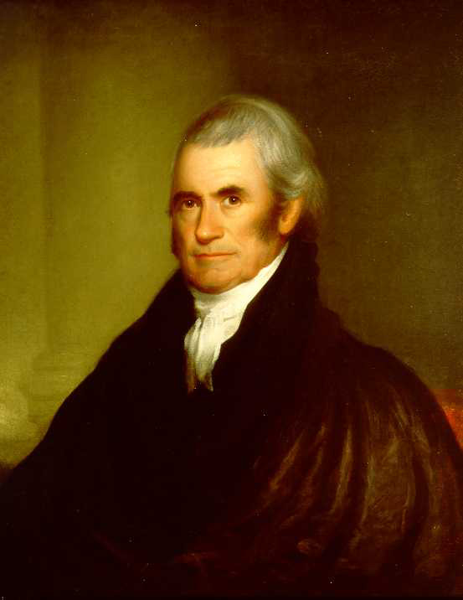
约翰·马歇尔大法官（1755-1835）
Chief Justice
John Marshall

Slide 22
美国联邦最高法院，从屈居于国会大厦的地下室，到拥有一个气派的专用大厦，其外观上的变化也代表着其实际地位的提升，最高法院在当今美国宪政体制中扮演着举足轻重的角色。
这一地位的取得，主要应归功于违宪审查权的取得，以及对这一权力的合理运用，而这在根本上又得益于马歇尔大法官的政治智慧与法律智慧。在最高法院的院史博物馆中，只有马歇尔大法官一人享受“全身铜像”的特殊待遇。

Slide 23
三、违宪审查的种类
（一）代表机关审查制
（二）司法审查制度
（三）宪法法院审查制
（四）宪法委员会审查制

Slide 24
违宪审查的种类
综合考察联合国193个会员国的现行宪法文本，其中规定了宪法监督制度的国家共190个，未规定的有3个。这三个国家分别是：沙特阿拉伯（亚洲）、阿曼（亚洲）、利比亚（非洲）
各中类型于各州的分布状况如下图所示：

Slide 25
违宪审查的种类
 | 亚洲 | 非洲 | 欧洲 | 大洋洲和美洲 | 总计
司法审查 | 19 | 18 | 7 | 35 | 79
宪法法院 | 15 | 21 | 30 | 8 | 74
宪法委员会 | 3 | 12 | 2 | 3 | 20
代表机关 | 7 | 2 | 5 | 3 | 17

Slide 26
最高代表机关审查制
议会至上原则
社会主义国家最高权力机关的至上地位
1.最具审查的资格和能力。
2.行使违宪审查权可以保证其最高权力
机关的地位。
3.其他机关地位较低，无法行使违宪审查权。

Slide 27
司法审查制
司法审查制是指由普通法院在审理案件过程中附带地就适用于该案件的法律的合宪性进行审查的制度。司法审查制度由美国自1803年马伯里诉麦迪逊案创立，也以美国为代表。
由普通法院审查违宪的理论基础：
1.对立法机关的不信任。
2.在“多数决”原则下的保护少数的理念。
3.法院作为“危险最小部门”的特性。
4.司法权的优越性。

Slide 28
美国型司法审查制的特点
1.附带审查（具体审查）
2.多级审查
3.判决在形式上只具备“个别效力”，但由于“先例约束原则”，判决实际上发挥“一般效力”的功能。
4.司法消极主义

Slide 29
宪法法院审查制
宪法法院审查制是指在国家机构中设立专门保障宪法秩序的宪法法院以特定的程序审查法律文件等是否符合宪法的制度。以德国为代表。
德国型宪法法院审查制的特点：
1.抽象审查与具体审查的结合
2. 一审终审
3.判决具备一般效力
4.司法积极主义

Slide 30
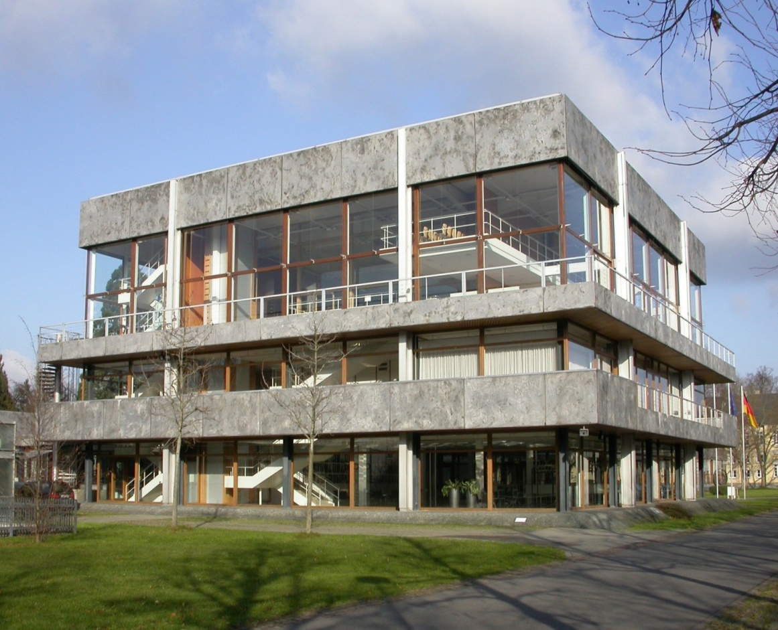
德国联邦宪法法院
德国联邦宪法法院，位于卡尔斯鲁厄（而不是联邦德国的首都，当时是波恩），这是有意而为的，以彰显联邦宪法法院对其他国家机关的独立性。

Slide 31
宪法委员会审查制
法国1958年宪法设计的独特的违宪审查制：
法律的合宪性审查：1. 组织法在公布前，议会两院规程在实施前，必须送请宪法委员会审查；2.法律在公布前，得由共和国总统、总理、国民议会议长、参议院议长、六十名国民议会议员或六十名参议院议员，提请宪法委员会审查。
除审查法律的合宪性以外，宪法委员会还监督选举的合法性，审理选举纠纷，并宣布选举结果，监督全民公决运作过程并宣布其结果，对总统就宣布紧急状态提供咨询。

Slide 32
宪法委员会审查制：2008年7月21日以后
2008年7月23日法国《关于第五共和国机构现代化的第2008－724号宪法性法律》补充了58年的最初设置，增加了事后审查制。
宪法第61-1条：在普通诉讼程序中，若发现法律之规定对宪法所保障的权利与自由构成侵害，可经最高行政法院和最高司法法院向宪法委员会层转违宪审查申请，由宪法委员会在确定期限内予以裁决。
此规定设置了事后的违宪审查程序（合宪性先决程序）。法国目前的违宪审查制成为事前与事后（抽象与具体）双重审查制。

Slide 33

法国宪法委员会位于巴黎皇家宫殿。

Slide 34
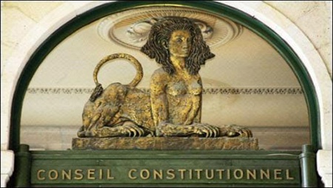
宪法委员会正门上的标志

Slide 35

宪法委员会“全家福”
正中为宪法委员会主席德勃雷，左右分别为两位前总统。

Slide 36

2009年是宪法委员会成立50周年，法国专门发行了纪念邮票。

Slide 37
四、违宪审查的功能
一、保证宪法的根本法地位
二、维护宪法秩序
三、保障公民的基本权利和自由
四、协调国家机关之间的关系

Slide 38
第三节 中国的违宪审查体制
一、中国违宪审查模式
违宪审查——西方
宪法监督——中国
中国：最高权力机关审查制

Slide 39
二、中国宪法监督制度的历史沿革
（一）对宪法实施的重视
“这个宪法草案是完全可以实行的，是必须实行的。当然，今天它还只是草案，过几个月，由全国人民代表大会通过，就是正式的宪法了。今天我们就要准备实行。通过以后，全国人民每一个人都要实行，特别是国家机关工作人员要带头实行，首先在座的各位要实行。不实行就是违反宪法。”
——毛泽东于1954中央人民政府委员会第30次会议上
“宪法是全体人民和一切国家机关都必须遵守的。人大代表以及一切国家机关的工作人员在遵守宪法和保证宪法的实施方面，就负有特别的责任。一切共产党员都要为宪法的实施而积极努力。 ” ——刘少奇

Slide 40
（二）历部宪法及相关规定
1.1954年宪法
第二十七条 全国人民代表大会行使下列职权：
……
(三)监督宪法的实施；
第三十一条 全国人民代表大会常务委员会行使下列职权：
……
(六)撤销国务院的同宪法，法律和法令相抵触的决议和命令；
(七)改变或者撤销省，自治区、直辖市国家权力机关的不适当的决议；

Slide 41
2.1975年宪法未作规定
3.1978年宪法
第二十二条 全国人民代表大会行使下列职权：
……
（三）监督宪法和法律的实施；
第二十五条 全国人民代表大会常务委员会行使下列职权：
……
（五）改变或者撤销省、自治区、直辖市国家权力机关的不适当的决议；

Slide 42
4.1982年宪法
第六十二条 全国人民代表大会行使下列职权：
（二）监督宪法的实施；
（十一）改变或者撤销全国人民代表大会常务委员会不适当的决定；
第六十七条 全国人民代表大会常务委员会行使下列职权：
（一）解释宪法，监督宪法的实施；
（七）撤销国务院制定的同宪法、法律相抵触的行政法规、决定和命令；
（八）撤销省、自治区、直辖市国家权力机关制定的同宪法、法律和行政法规相抵触的地方性法规和决议；

Slide 43
《全国人民代表大会组织法 》第37条 各专门委员会的工作如下 ：
……
（三）审议全国人民代表大会常务委员会交付的被认为同宪法、法律相抵触的国务院的行政法规、决定和命令，国务院各部、各委员会的命令、指示和规章，省、自治区、直辖市的人民代表大会和它的常务委员会的地方性法规和决议，以及省、自治区、直辖市的人民政府的决定、命令和规章，提出报告；

Slide 44
此外，由全国人大通过的《立法法》、《各级人民代表大会常务委员会监督法》（简称《监督法》），以及全国人大常委会制定的《法规备案审查工作程序》和《司法解释备案审查工作程序》，对我国的规范性法律文件的违宪审查提供了规范依据。

Slide 45
三、中国宪法监督制度的基本内容
（一）宪法的根本法地位
1.宪法序言最后一段
2.宪法第5条的第3、4、5款
一切法律、行政法规和地方性法规都不得同宪法相抵触；
一切国家机关和武装力量、各政党和各社会团体、各企业事业组织都必须遵守宪法；一切违反宪法的行为，必须予以追究；
任何组织或者个人都不得有超越宪法的特权。

Slide 46
（二） 宪法监督的目标
宪法第5条第1、2款：
中华人民共和国实行依法治国，建设社会主义法治国家；
国家维护社会主义法制的统一和尊严。

Slide 47
（三） 宪法监督的主体
宪法第六十二条：全国人民代表大会行使下列职权：
（二）监督宪法实施。
宪法第六十七条：全国人民代表大会常务委员会行使下列职权：
（一）解释宪法，监督宪法的实施。

Slide 48
2015年3月修改通过的《立法法》第100条第1款规定，全国人民代表大会专门委员会、常务委员会工作机构在审查中认为行政法规、地方性法规、自治条例和单行条例同宪法或者法律相抵触的，可以向制定机关提出书面审查意见、研究意见；也可以由法律委员会与有关的专门委员会召开联合审查会议，要求制定机关到会说明情况，再向制定机关提出书面审查意见。制定机关应当在两个月内研究提出是否修改的意见，并向全国人民代表大会法律委员会和有关的专门委员会或者常务委员会工作机构反馈。
在我国进行经常性的宪法监督机关是全国人大常委会。

Slide 49
（四）宪法监督的对象
1.宪法第5条规定，一切法律、行政法规、地方性法规都不得同宪法相抵触。
2.宪法第62条第11项规定，全国人大有权改变或者撤消全国人大常委会不适当的决定。
3.《立法法》第97条第1项对宪法第62条第11项的规定作出具体化的规定：“全国人民代表大会有权改变或者撤销它的常务委员会制定的不适当的法律，有权撤销全国人民代表大会常务委员会批准的违背宪法和本法第七十五条第二款规定的自治条例和单行条例。”

Slide 50
4.《立法法》第87条规定，宪法具有最高的法律效力，一切法律、 行政法规、地方性法规、自治条例和单行条例、规章都不得同宪法相抵触。
5.《立法法》第99条规定，有权启动宪法监督程序的主体可以提出书面审查要求的对象是行政法规、地方性法规、自治条例和单行条例。
6.全国人大常委会制定的《行政法规、地方性法规、自治条例和单行条例、经济特区法规备案审查工作程序》，将宪法监督的对象扩大到经济特区法规。
7.全国人大常委会制定的《司法解释备案审查工作程序》将宪法监督的范围扩大到最高人民法院和最高人民检察院的司法解释。

Slide 51
综合宪法和有关法律文件的规定，我国宪法监督的对象包括全国人大和全国人大常委会制定的法律、全国人大和全国人大常委会作出的具有法律效力的决定决议、行政法规、地方性法规、自治条例和单行条例、经济特区法规、司法解释和规章。

Slide 52
（五）宪法监督程序
1. 宪法监督的启动
（1）主动启动
备案审查 & 批准审查
（2）经请求启动
a. 有权提出启动宪法监督程序要求的主体。
b. 有权提出启动宪法监督程序建议的主体。

Slide 53
国务院、
中央军事委员会、
最高人民法院、
最高人民检察院和
各省、自治区、直辖市
的人大常委会
书面提出审查的要求
全国人大
常委会
书面提出审查的建议
除上述规定以外的其他
国家机关和社会团体、
企业事业组织
以及公民

Slide 54
2.宪法监督的审查程序
依据启动宪法监督主体的不同，宪法监督的审查程序可以分为以下四种：
（1）全国人大专门委员会主动启动宪法监督的审查程序。
全国人大专门委员会自己先进行审查——然后会同全国人大常委会法制工作委员会提出审查意见。

Slide 55
（2）全国人大常委会法制工作委员会主动启动宪法监督的审查程序。
全国人大法制工作委员会认为需要主动进行审查的，可以提出书面建议，报秘书长同意后，送有关的专门委员会进行审查。
若被审查的行政法规、地方性法规、自治条例和单行条例、经济特区法规、司法解释的内容涉及两个或者两个以上专门委员会的，应同时分送有关的专门委员会进行审查。

Slide 56
（3）提出审查要求的审查程序
《立法法》第99条第1款：
国务院、中央军事委员会、最高人民法院、最高人民检察院和各省、自治区、直辖市的人民代表大会常务委员会认为行政法规、地方性法规、自治条例和单行条例同宪法或者法律相抵触的，可以向全国人民代表大会常务委员会书面提出进行审查的要求，由常务委员会工作机构分送有关的专门委员会进行审查、提出意见。

Slide 57
（4）提出审查建议的审查程序
《立法法》第99条第2款
前款规定以外的其他国家机关和社会团体、企业事业组织以及公民认为行政法规、地方性法规、自治条例和单行条例同宪法或者法律相抵触的，可以向全国人民代表大会常务委员会书面提出进行审查的建议，由常务委员会工作机构进行研究，必要时，送有关的专门委员会进行审查、提出意见。

Slide 58
全国人大常委会工作机构
委
员
长
会
议
专门委员会、常委会
工作机构
（可与法律委员会
召开联合审查会议）
如抵触而制定机关不修
改，提出予以撤销的议案
书面审查意见
反
馈
制定机关

Slide 59
（六）宪法监督方式
1.事前预防审查 & 事后审查；
2.抽象的原则审查 & 具体案件审查

Slide 60
（七）违反宪法的责任
1.不予批准
2.责令修改
3.撤销
4.改变

Slide 61
四、我国宪法监督体制的特点
（一）最高国家权力机关作为宪法监督主体，行使宪法监督权。
（二）注重事前审查。
（三）对于违宪的法律文件，采用以制定机关自我纠正与撤销并重的原则。
（四）宪法监督的主体与对法律文件合法性审查的主体具有同一性。

Slide 62
五、坚持和完善我国的宪法监督制度
（一）宪法监督的作用
1.指引作用
2.评价作用
3.教育作用

Slide 63
（二）作为最高国家权力机关的全国人大及其常委会监督宪法实施的宪法监督体制，是与我国的社会实际相适应的。
1.最有资格和能力
2.拥有宪法监督权
3.其他国家机关基于与最高国家权力机关在地位上的差异，不可能行使宪法监督权。

Slide 64
（三）完善和改进
1.强化宪法监督的理念.
2.宪法监督机构的专业化.
3.完善宪法监督程序.
4.宪法解释程序的完善.
5.通过个案 推动宪法监督

Slide 65
孙志刚案
孙志刚，27岁，湖北人，大学文化。2003年2月，到广州某服装公司担任设计师。2003年3月17日，他因没有随身携带暂住证被治安人员带到广州黄村街派出所。随后，孙志刚又被带到了两个地方：广州市收容遣送中转站和广州收容人员救治站。3月20日，孙志刚在救治站非正常死亡。此案经媒体广泛报导后，引起了社会强烈反响。

Slide 66


孙志刚

Slide 67
三位青年法学博士于2003年5月16日，因孙志刚案向全国人大常委会提交了建议书，要求对1982年出台的《城市流浪乞讨人员收容遣送办法》有关条款进行审查。

Slide 68
2003年5月22日，五位学者向全国人大常委会提出《提请全国人大常委会就孙志刚案及收容遣送制度实施状况启动特别调查程序的建议书》。

Slide 69
国务院于2003年6月20日发布《城市生活无着的流浪乞讨人员救助管理办法》；民政部7月21日颁布《城市生活无着的流浪乞讨人员救助管理办法实施细则》，于2003年8月1日起正式施行，原《城市流浪乞讨人员收容遣送办法》同时废止。

